Slide 2
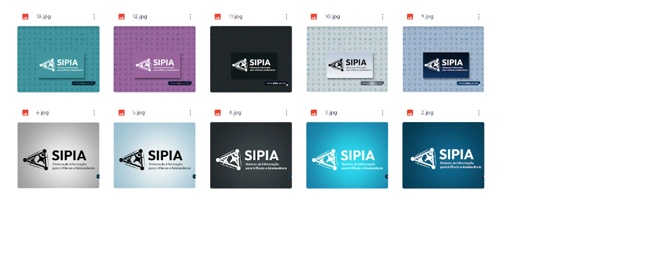
COMUNICAÇÃO VISUAL
https://abrir.link/MoVzy

Slide 3
Solicitar Cadastro
Solicitar acesso
Clique no ícone do ambiente desejado do SIPIA Conselho Tutelar
Clique no botão “Solicitar acesso”
Preencha o formulário eletrônico
Anexe as imagens do RG (frente e verso), CPF e Documento de designação
A solicitação será avaliada pela equipe do SIPIA e a confirmação da aprovação/reprovação será enviada por e-mail
Entrar com o GOV.BR
Pronto! Bem-vindo ao SIPIA Conselho Tutelar!

Slide 4
Solicitar Cadastro
Clique Aqui

Slide 5
Solicitar Cadastro

Slide 6
Preencha todo o formulário e clique em “Salvar”

Slide 7
Envio automático de e-mail

Slide 8
Aprovação de Cadastro

Slide 9
Reprovação de cadastro

Slide 10
Página inicial

Slide 11
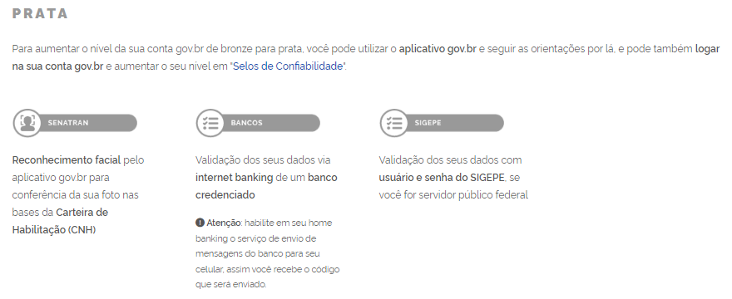

Slide 12
Acesso GOV.BR

Slide 13
Página principal

Slide 14
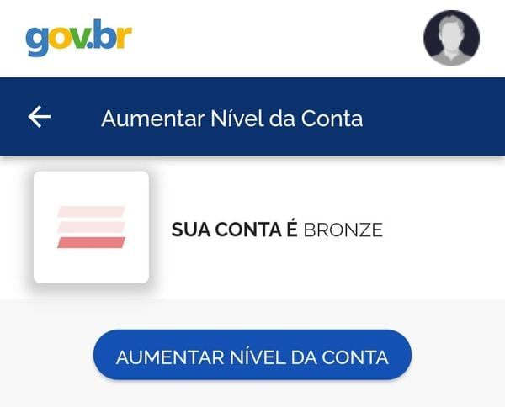
Recuperação

Slide 15
Recuperação

Slide 16
Recuperação

Slide 17
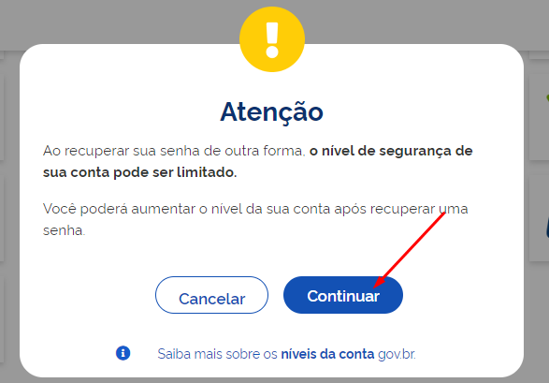
Recuperação

Slide 18
Recuperação

Slide 19
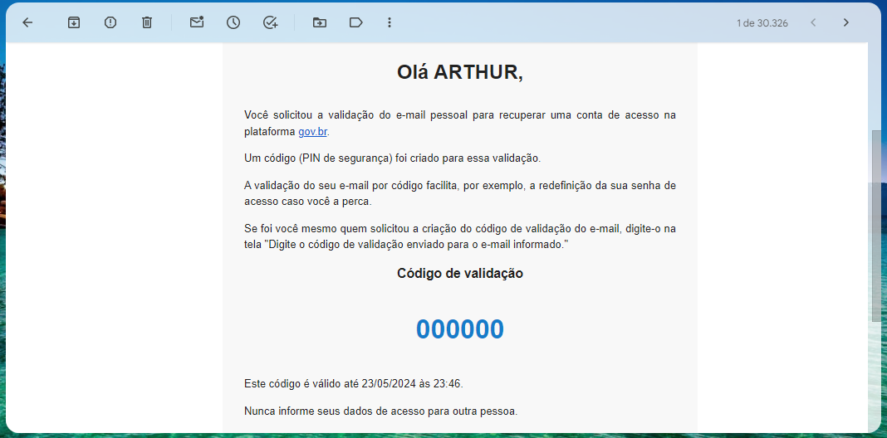
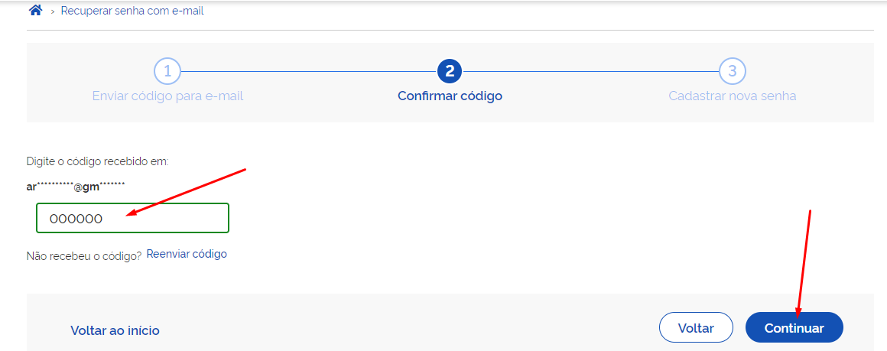
Recuperação

Slide 20
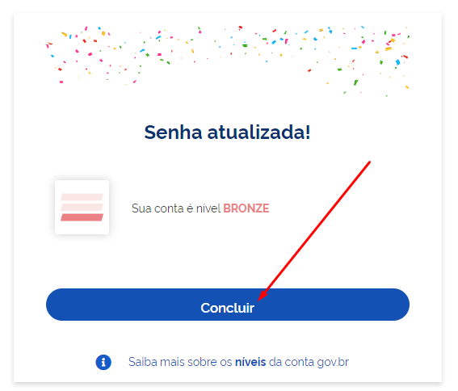
Recuperação

Slide 21
Acesso GOV.BR

Slide 22
Página principal

Slide 23
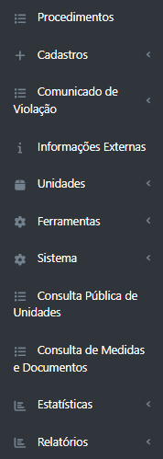
Menu

Slide 24
Menu
⮚ Procedimento: o Registro “Procedimento” foi uma opção que o Sistema trouxe com a última atualização, e corresponde ao atendimento que o CT realiza à criança ou ao adolescente, aos pais ou responsáveis. Esta forma de registro tem fundamentação no Art. 136, inciso I, ECA.
⮚ Comunicado de Violação: esta função é o tipo de registro utilizado sempre que a informação de violação de direitos humanos de criança ou adolescente for realizada ao Conselho Tutelar por terceiros, ou seja, a comunicação através do disque 100, pelo telefone da sede do Conselho Tutelar de forma anônima ou não, entre outras possibilidades de comunicar ao Conselho Tutelar qualquer tipo de ameaça ou violação de direitos. Essa função serve como relato, que futuramente será usado para estatísticas.
⮚ Informação Externa: corresponde a uma proposta de organização interna do CT enquanto órgão público. Como o Conselho Tutelar realiza diversos atendimentos que não são relacionados a uma violação de direitos contra a criança ou o adolescente, a informação sistematiza estes registros, outrora esquecidos.
⮚ Unidades: o sistema possui dois tipos de unidades: Conselhos e Sistema de Garantia de Direitos. A função “Unidades” é onde listamos os conselhos registrados no SIPIA - sejam eles, Conselhos Tutelares ou dos Direitos da Criança e do Adolescente. Sistema de Garantia de Direito (SGD) - são todas as unidades que executam as medidas de proteção, bem como outros órgãos, incluindo outros Conselhos Setoriais. Na função “Unidades”, você pode adicionar novo ou até mesmo, consultar conselho ou SGD já existente. Vale ressaltar que todos os usuários do sistema estão vinculados a uma unidade

Slide 25
Menu
⮚ Ferramentas: na função “Ferramentas”, o usuário dispõe das listas de: Direito Violado, com diversos tipos de Violações, lista de medidas aplicáveis e modelos de documentos com vários tipos de documentos
⮚ Direito Violado: o direito violado é o conceito estabelecido quando um dos fundamentos caracterizados pela legislação vigente referente à criança e ao adolescente não é garantido. O SIPIA Conselho Tutelar tem como pré-requisito para geração de relatórios estatísticos fiéis da realidade da criança e do adolescente a identificação desses direitos fundamentais violados. Para tanto, se faz necessário que os Conselheiros Tutelares identifiquem os Direitos Violados. É, aí, que o Conselheiro Tutelar se torna ator imprescindível para a geração de estatísticas públicas, pois como já dito antes, esses dados analisados vertical e horizontalmente subsidiarão a formulação das políticas públicas voltadas à criança e ao adolescente. Ou seja, informações precisas com relação a identificação dos direitos violados impactam diretamente na promoção e defesa dos direitos de criança e adolescentes. O sistema possui uma lista com diversos direitos violados, tipificando as violações com base no Estatuto da Criança e do Adolescente (ECA), bem como outras leis referentes à infância e adolescência. Cada um deles possui uma descrição detalhada do seu significado, além de outras configurações, para melhor compreensão do usuário. Para tornar mais prática a identificação do direito violado, a pesquisa está organizada por direito fundamental e por grupo de direitos. A seleção do direito violado é realizada no processo de atendimento, e seu conteúdo pode ser visualizado na opção Ferramentas – Direito Violado.
⮚ Medida: as medidas de proteção são aplicadas pelo Conselheiro Tutelar e, devido à sua natureza jurídica, constituem-se instrumentos de proteção à criança e ao adolescente, imprescindíveis para o reparação dos direitos infantojuvenis. A forma com que o SIPIA Conselho Tutelar organiza as medidas dá celeridade à aplicação das mesmas. Com diversas medidas pensadas com base legal, o sistema as estrutura em seis grupos: ❖ Medidas Aplicáveis a Criança/Adolescente; ❖ Medidas Aplicáveis a Pais/Responsáveis; ❖ Encaminhamentos ao Ministério Público; ❖ Encaminhamentos à Justiça da Infância e da Juventude; ❖ Encaminhamentos Especiais; ❖ Requisições de Serviços Públicos. A aplicação das medidas é feita durante o processo de atendimento, e, o usuário poderá visualizar todas na opção “Ferramentas – Medida”.

Slide 26
Menu
⮚ Modelos de Documentos: o sistema possui diversos tipos de modelos de documentos, formulários a serem utilizados pelo Conselho Tutelar para envio ao Sistema de Garantia de Direitos (SGD). São 4 (quatro) os tipos de documentos: ofício, notificação, requisição e declaração, vinculados a cada medida de proteção, de maneira que o SIPIA Conselho Tutelar os apresenta de acordo com a medida previamente selecionada. Os tipos de documentos do sistema foram elaborados por especialistas para eliminar a necessidade de recorrer a qualquer outra plataforma e para dar celeridade ao trabalho. Os documentos gerados pelo SIPIA podem ser editados e personalizados. A seleção dos tipos de documentos é feita durante o processo de atendimento, no entanto, o seu conteúdo pode ser visto previamente na opção “Ferramentas” – Modelo de documento.
⮚ Sistema: na função “Sistema”, você poderá listar todos os usuários do SIPIA, quer seja, Conselheiros Tutelares, Gestores e/ou coordenadores técnicos e inserir bairros dentro do sistema.
⮚ Relatórios: na função “Relatórios”, você poderá mensurar o uso do SIPIA por parte do Conselho Tutelar, seja os registros de procedimentos, comunicado de violações ou informações.

Slide 27
Menu
⮚ Estatísticas: A função “Estatísticas”, corresponde aos relatórios situacionais que o Conselho Tutelar tem a função de gerar. Esta opção é importantíssima para o fortalecimento do Sistema de Garantia de Direitos.
⮚ Consultar Medidas/Documentos: na função “Consultar Medidas/Documentos”, o usuário poderá ter acesso às medidas aplicadas pelo Conselho Tutelar, bem como os respectivos documentos gerados e dar anuência às medidas aplicadas por meio da assinatura eletrônica ou pela não assinatura, por e-mail, para o SGD, e também acompanhar a sua execução
⮚ Consulta Pública de Entidades: na função “Consulta Pública Entidades”, você tem a possibilidade de consultar, utilizando os filtros referentes ao estado, município ou tipo de Entidade, as instituições do SGD de determinada localidade

Slide 28
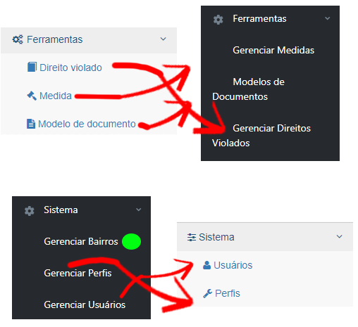
Menu
Mãe/Pai/Responsável
Gerenciar Bairros

Slide 29
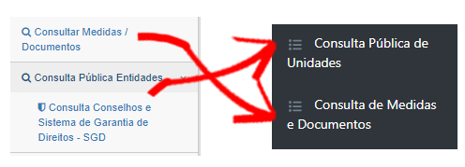
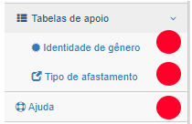
Menu
Extração de Direitos Violados por Localidade
Tabelas de apoio
Ajuda - Manual

Slide 30
Conta
Dados do usuário logado, opções de alteração de dados e senha de assinatura

Slide 31
Três formas de registro

Slide 32
Quando estão presentes ou é possível identificar os Responsáveis e as crianças / adolescentes
O "Comunicado de Violação" é emitido em casos notificados por terceiros, quando os responsáveis ou as crianças/adolescentes envolvidos não estão presentes ou não podem ser identificados. Também é utilizado quando as partes já são conhecidas dentro do “Procedimento”, e sendo obrigatório para prosseguir com o fluxo
Quando não se trata de violação de direitos de crianças ou adolescentes ou não é atribuição do Conselho Tutelar

Slide 33
Códigos do sistema
INFORMAÇÃO EXTERNA
UFAAAANNNNNNN
COMUNICADO DE VIOLAÇÃO
UFAAAANNNNNNN
PROCEDIMENTO
UFAAAANNNNNNN

Slide 34
Registrando informação

Slide 35
Informação Externa

Slide 36
Exercício
TAREFA 1:
1) CLICAR EM INFORMAÇÃO
​
2) CLICAR NO BOTÃO + NOVO
​
3) PREENCHER CAMPOS OBRIGATÓRIOS
​
4) SALVAR E INFORMAR NO CHAT DO TEAMS O CÓDIGO GERADO PELO SISTEMA

Slide 37
Registro de Comunicado de Violação

Slide 38
Registro de Comunicado de Violação
Recebe o Comunicado de Violação
Registra no campos descrição foi recebida
Avalia se Procedente ou Improcedente
Inicia o Procedimento
Fim

Slide 39
Comunicado de Violação (Com Administrativo)
(Administrativo)
Recebe o Comunicado de Violação
(Administrativo)
Registra no campos descrição foi recebida
(Conselheiro)
Avalia se Procedente ou Improcedente
Conselheiro
Inicia Atendimento se for procedente
Se Improcedente
Fim

Slide 40
Status do Comunicado de Violação
Procedente
Improcedente
Em averiguação
Para prosseguir com o procedimento é necessário avaliar o comunicado de violação alterando a situação para Procedente

Slide 41
Comunicado de Violação

Slide 42
Comunicado de Violação

Slide 43
Exercício
TAREFA 2:
1) ACESSAR O SISTEMA
​
2) LISTA DE COMUNICADO DE VIOLAÇÃO
​
3) CLICAR NO BOTÃO + NOVO
​
4) PREENCHER CAMPOS OBRIGATÓRIOS
​
5) SALVAR e INFORMAR CÓDIGO DO COMUNICADO NO CHAT DO TEAMS

Slide 44
COMUNICADO DE VIOLAÇÃO (DOC. ADM)
TAREFA 3:
1) CLICAR EM COMUNICADO DE VIOLAÇÃO NO MENU PRINCIPAL
2) NA TELA LISTA DE COMUNICADO DE VIOLAÇÃO, AVALIAR COMO “PROCEDENTE”
3) IR EM PROCEDIMENTO CLICAR EM GERAR DOCUMENTO ADM
4) SELECIONAR NOTIFICAÇÃO DE COMPARECIMENTO
5) CLICAR EM SALVAR E VISUALIZAR EM PDF NA LISTA DE DOC ADM
6) NA TELA GERAR DOCUMENTO, VOLTAR A EDITAR O DOCUMENTO
7) DEPOIS DE EDITAR, CLICAR EM SALVAR
8) NA TELA EDITAR COMUNICADO DE VIOLAÇÃO, CLICAR NO PDF E INFORMAR O CÓDIGO DO DOCUMENTO E DA COMUNICADO NO CHAT

Slide 45
Registrando Procedimento, começando por Comunicado de Violação

Slide 46
Fluxo

Slide 47
EXERCÍCIO
TAREFA 4: (1° criança sem responsável)
1) NA TELA PROCEDIMENTO, IR EM AÇÕES E CLICAR NO ICONE DE CRIANÇA/ADOLESCENTE
2) CLICAR EM VINCULAR CRIANÇA/ADOLESCENTE E DEPOIS EM (+ NOVO)
3) NA TELA CADASTRAR CRIANÇA/ADOLESCENTE, PREENCHER OS CAMPOS OBRIGATÓRIOS
4) SALVAR E INFORMAR O NOME DA CRIANÇA/ADOLESCENTE NO CHAT DO TEAMS

Slide 48
EXERCÍCIO
TAREFA 5: (2° criança com responsável)
1) NA TELA DE PROCEDIMENTO, IR EM AÇÕES E CLICAR NO ICONE DE CRIANÇA/ADOLESCENTE
2) CLICAR EM VINCULAR CRIANÇA/ADOLESCENTE E DEPOIS EM (+ NOVO)
3) NA TELA DE CADASTRAR CRIANÇA/ADOLESCENTE, PREENCHER OS CAMPOS OBRIGATÓRIOS
4) CLICAR EM INDICAR RESPONSÁVEL E CADASTRAR MÃE, PAI OU RESPONSÁVEL
5) CADASTRAR 1 RESPONSÁVEL E INSERIR NO CADASTRADO DA CRIANÇA/ADOLESCENTE
6) INFORMAR O GRAU DE PARENTESCO COM A CRIANÇA/ADOLESCENTE, SE MORA JUNTO E RESPONSÁVEL PRINCIPAL.
7) SALVAR E INFORMAR O NOME DA CRIANÇA/ADOLESCENTE E RESPONSÁVEL NO CHAT DO TEAMS

Slide 49
EXERCÍCIO
TAREFA 5: (2° criança com responsável)
1) NA TELA DE PROCEDIMENTO, IR EM AÇÕES E CLICAR NO ICONE DE CRIANÇA/ADOLESCENTE
2) CLICAR EM VINCULAR CRIANÇA/ADOLESCENTE E DEPOIS EM (+ NOVO)
3) NA TELA DE CADASTRAR CRIANÇA/ADOLESCENTE, PREENCHER OS CAMPOS OBRIGATÓRIOS
4) CLICAR EM INDICAR RESPONSÁVEL E CADASTRAR MÃE, PAI OU RESPONSÁVEL
5) CADASTRAR 1 RESPONSÁVEL E INSERIR NO CADASTRADO DA CRIANÇA/ADOLESCENTE
6) INFORMAR O GRAU DE PARENTESCO COM A CRIANÇA/ADOLESCENTE, SE MORA JUNTO E RESPONSÁVEL PRINCIPAL.
7) SALVAR E INFORMAR O NOME DA CRIANÇA/ADOLESCENTE E RESPONSÁVEL NO CHAT DO TEAMS

Slide 50
Registrando procedimento

Slide 51
Ações

Slide 52
Bloqueios

Slide 53
Situação do Procedimento
Origem do Procedimento
Em aberto
Gerado
Encerrado
Transferido

Slide 54
Ciclo do Procedimento
Identificação de Responsável & Crianças / Adolescentes
Ou
Comunicado de Violação
Direito Violado, Ag. Violador Medidas de Proteção e SGD
Ofício, Notificação, Requisição e Declaração
Monitoramento & Avaliação

Slide 55
Fluxo do Procedimento
1. Cadastra Mãe/Pai/Responsável, Crianças / Adolescentes e/ou Grupos / Comunidades ou Comunicado de Violação
3. Registra direito violado, agente violador, medida de proteção e SGD executor da medida
4. Elabora ofício, notificação, requisição ou declaração
5. Assina documento e envia por e-mail pelo sistema
6. Reitera, anexa documentos e transfere, se for o caso
7. Verifica resposta do registrada pelo SGD ou obtém e registra resposta do SGD
8. Avalia a execução da medida
9. Encerrar Procedimento

Slide 56
Fluxo do Procedimento (Com administrativo)
Administrativo 1. Cadastra Mãe/Pai/Responsável, Crianças / Adolescentes e/ou Grupos / Comunidades ou Comunicado de Violação
Conselheiro 3. Registra direito violado, agente violador, medida de proteção e SGD executor da medida
Administrativo 4. Elabora ofício, notificação, requisição ou declaração
Conselheiro 5. Assina documento e envia por e-mail pelo sistema
Administrativo 6. Reitera, anexa documentos e transfere, se for o caso
Administrativo 7. Verifica resposta do registrada pelo SGD ou obtém e registra resposta do SGD
Conselheiro 8. Avalia a execução da medida
Conselheiro 9. Encerra Procedimento

Slide 57
Meios para iniciar um procedimento
PROCEDIMENTO
Comunicado de Violação
Procedimento

Slide 58
Cadastrar Procedimento

Slide 59
Aplicação de Medidas
Crianças e adolescentes
Direito Violado
Agente(s) Violadore(s)
Medida de proteção
SGD

Slide 60
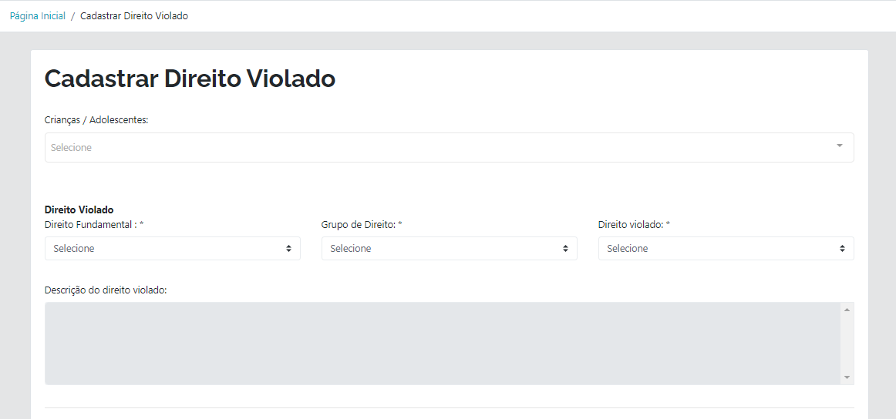
Direito Violado

Slide 61
Exercício
TAREFA 7 – DIREITO VIOLADO – 1° CRIANÇA:
1) TELA PRINCIPAL DO PROCEDIMENTO – CLICAR NA AÇÃO DE DIREITO VIOLADO
2) SELECIONE UMA CRIANÇA/ADOLESCENTE COM ESSE DIREITO VIOLADO
2) IDENTIFIQUE UM DIREITO VIOLADO
​3) SELECIONAR DIREITO FUNDAMENTAL / GRUPO DE DIREITOS / DIREITO VIOLADO
​4) SELECIONAR AGENTE(S) VIOLADOR(ES)
5) SALVAR

Slide 62
Exercício
TAREFA 8 – DIREITO VIOLADO – 2° CRIANÇA:
1) TELA PRINCIPAL DO PROCEDIMENTO – CLICAR NA AÇÃO DE DIREITO VIOLADO
2) SELECIONE UMA CRIANÇA/ADOLESCENTE COM ESSE DIREITO VIOLADO
2) IDENTIFIQUE UM DIREITO VIOLADO
​3) SELECIONAR DIREITO FUNDAMENTAL / GRUPO DE DIREITOS / DIREITO VIOLADO
​4) SELECIONAR AGENTE(S) VIOLADOR(ES)
5) SALVAR

Slide 63
Exercício
TAREFA 9 – DIREITO VIOLADO – 2° CRIANÇA – 2° Direito Violado:
1) TELA PRINCIPAL DO PROCEDIMENTO – CLICAR NA AÇÃO DE DIREITO VIOLADO
2) SELECIONE UMA CRIANÇA/ADOLESCENTE COM ESSE DIREITO VIOLADO
2) IDENTIFIQUE UM DIREITO VIOLADO
​3) SELECIONAR DIREITO FUNDAMENTAL / GRUPO DE DIREITOS / DIREITO VIOLADO
​4) SELECIONAR AGENTE(S) VIOLADOR(ES)
5) SALVAR

Slide 64
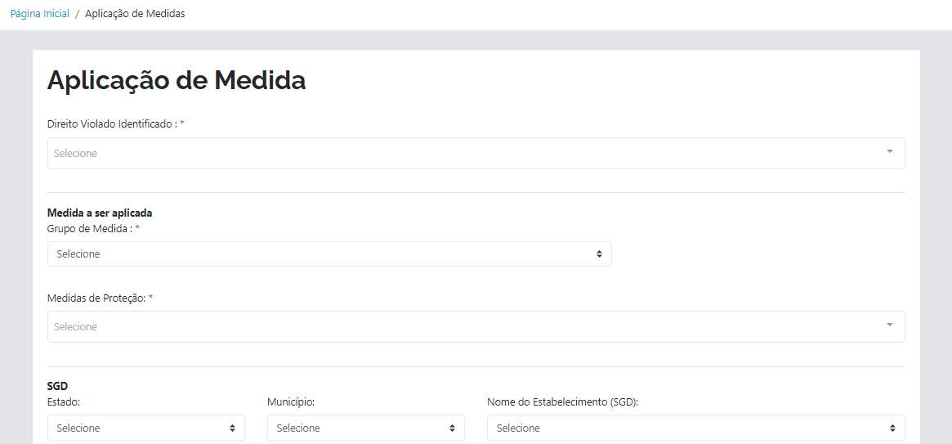
Aplicação de Medidas

Slide 65
Exercício
TAREFA 9 – Aplicação de Medida – Selecionar Vários Direitos Violados para uma Medida 1) Selecione o Direito Violado Identificado
2) Selecionar Grupo de Medida/ Medida de Proteção
3) Selecionar SGD (Irá ser apagado essa opção)

Slide 66
Exercício
TAREFA 10 – Aplicação de Medida – Selecionar 1 Direito Violado 1) Selecione o Direito Violado Identificado
2) Selecionar Grupo de Medida/ Medida de Proteção
3) Selecionar SGD (Irá ser apagado essa opção)

Slide 67
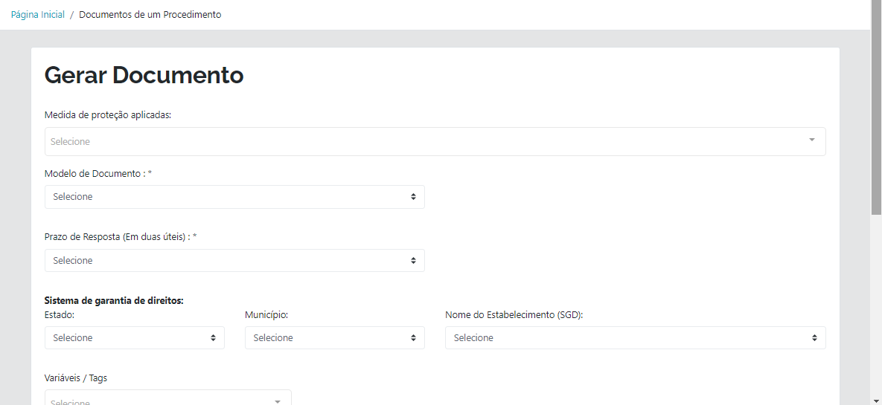
Gerar Documento

Slide 69
Exercício
TAREFA 10 – Aplicação de Medida – Selecionar 1 Direito Violado 1) Selecione o Direito Violado Identificado
2) Selecionar Grupo de Medida/ Medida de Proteção
3) Selecionar SGD (Irá ser apagado essa opção)

Slide 70
Gerar Documento

Slide 71
Gerar Documento
Variáveis/tags trazem para o texto dados do procedimento. Posicione o cursor no texto e dê duplo clique na tag desejada. Ao salvar ela aparecerá a tag será convertida no dado desejado.
As variáveis/tags aparecem no texto entre chaves e serão convertidas em dados apenas ao salvar. Demais partes do texto ficarão no documento como aparecem no modelo, inclusive o que estiver entre colchetes e devem/podem ser alteradas pelo usuário

Slide 72
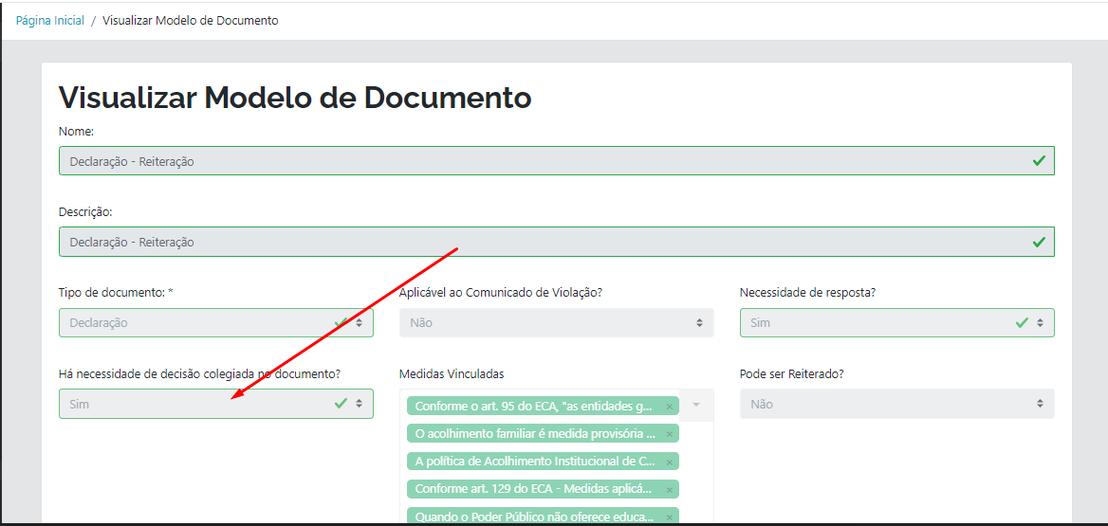
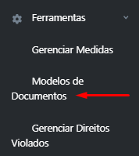
Decisão Colegiada
Sim Exige pelo menos 3 assinaturas
Não Exige pelo menos 1 assinatura

Slide 73
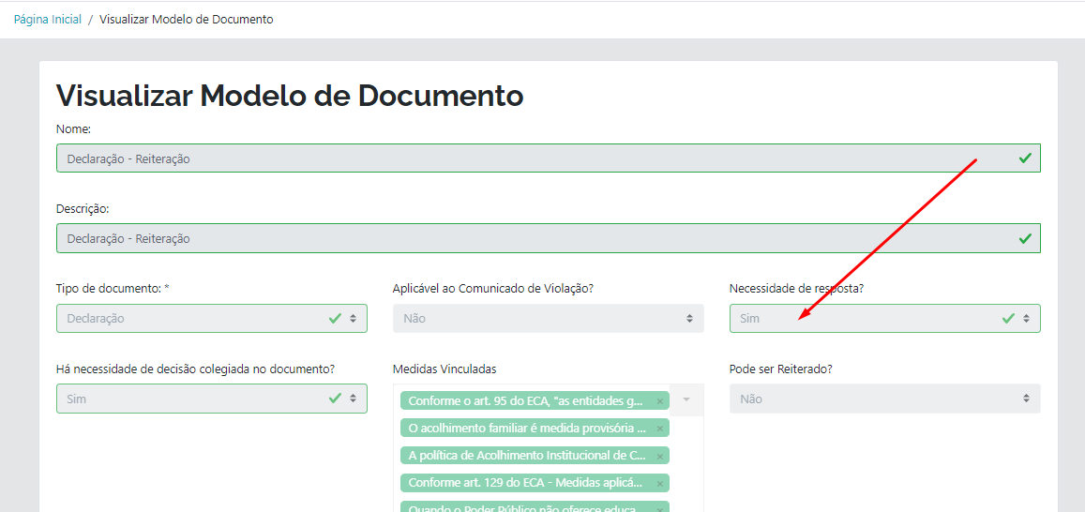
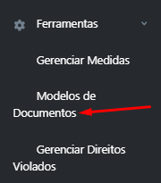
Exige Resposta
Sim Habilita o campo ‘Qtde de dias para resposta’
Não Não habilita o campo ‘Qtde de dias para resposta’

Slide 74
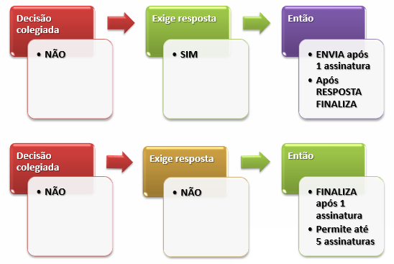
Combinações de configurações

Slide 75
Situações dos documentos
Elaborado
Aguardando Assinatura
Assinado
Aguardando envio
Enviado
Aguardando resposta
Expirado
Finalizado - Aguardando assinatura
Reiterado
Respondido
Finalizado
Aguardando envio / assinatura
Finalizado

Slide 76
Monitoramento e avaliação
Visualizar, Excluir ou reiterar, se necessário
Assinar
Enviar (após, no mínimo 3 assinaturas) e Reenviar
Verificar resposta do SGD ou Responder
Avaliar medida

Slide 77
Visualizar documento em PDF

Slide 78
Exercício
TAREFA 11 – GERAR DOCUMENTO – 1 Medida de Proteção
1) IR PARA AÇÃO DE GERAR DOCUMENTOS
​
2) CLICAR EM REGISTRAR DOCUMENTO ​
3) NA TELA GERAR DOCUMENTO, SELECIONAR MEDIDA DE PROTEÇÃO, O MODELO DE DOCUMENTO REQUISIÇÃO DE SERVIÇO PÚBLICO, INFORMAR QTDE DE DIAS PARA RESPOSTA DO SGD AO DOCUMENTO E ) INSERIR SGD QUE IRÁ RECEBER A MEDIDA 4) EDITAR DOCUMENTO, INCLUIR TAGS/VARIÁVEIS E SALVAR
6) INFORMAR O CÓDIGO DO DOCUMENTO NO CHAT DO TEAMS

Slide 79
Exercício
TAREFA 11 – GERAR DOCUMENTO – 2 Medidas de proteção
1) IR PARA AÇÃO DE GERAR DOCUMENTOS
​
2) CLICAR EM REGISTRAR DOCUMENTO ​
3) NA TELA GERAR DOCUMENTO, SELECIONAR MEDIDA DE PROTEÇÃO, O MODELO DE DOCUMENTO REQUISIÇÃO DE SERVIÇO PÚBLICO, INFORMAR QTDE DE DIAS PARA RESPOSTA DO SGD AO DOCUMENTO E ) INSERIR SGD QUE IRÁ RECEBER A MEDIDA 4) EDITAR DOCUMENTO, INCLUIR TAGS/VARIÁVEIS E SALVAR
6) INFORMAR O CÓDIGO DO DOCUMENTO NO CHAT DO TEAMS

Slide 80
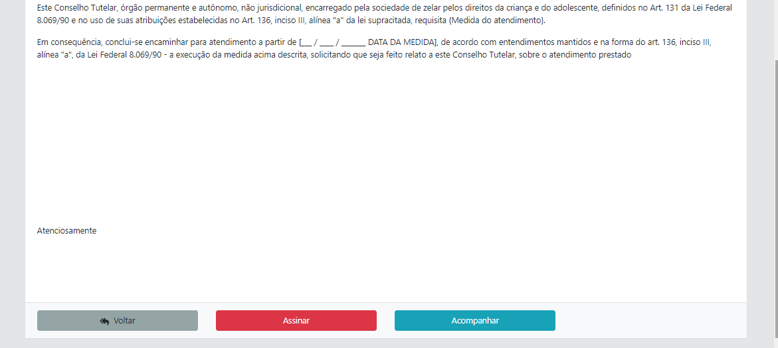
Assinar Documento
Visualizar
Assinar

Slide 81
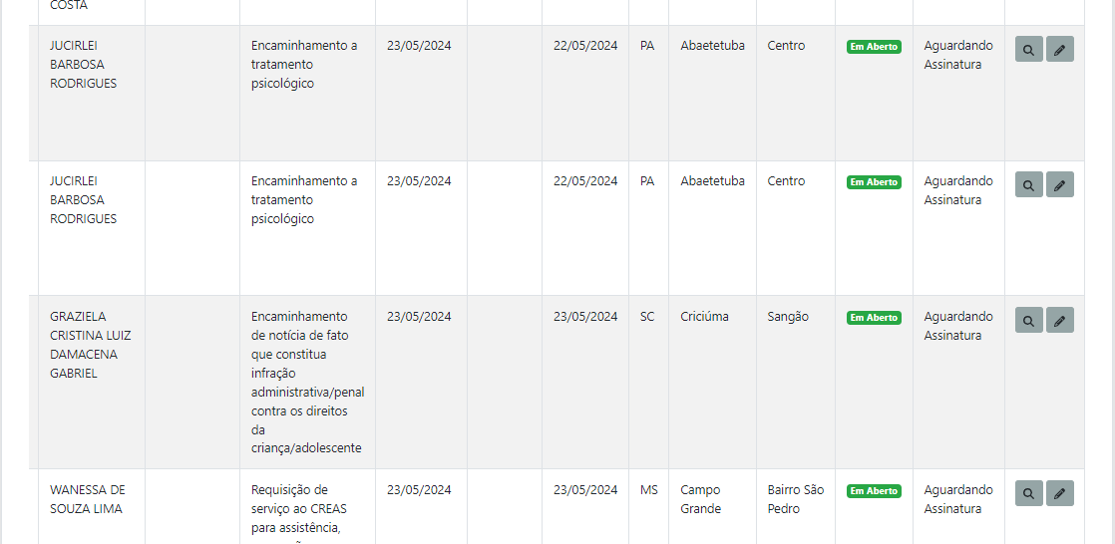
Assinar Documento
Consulte os documentos a assinar na opção Consultar Medida / Documento
Assinar

Slide 82
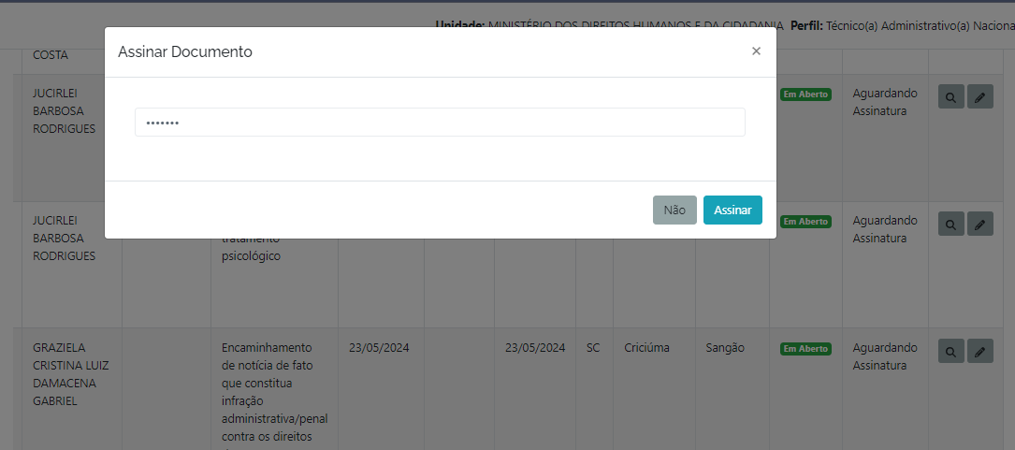
Assinar Documento
Consulte os documentos a assinar na opção Consultar Medida / Documento
Assinar

Slide 83
Documento assinado eletronicamente

Slide 84
Enviar Documento

Slide 85
2. Confirmar envio
1. Clicar em Enviar

Slide 86
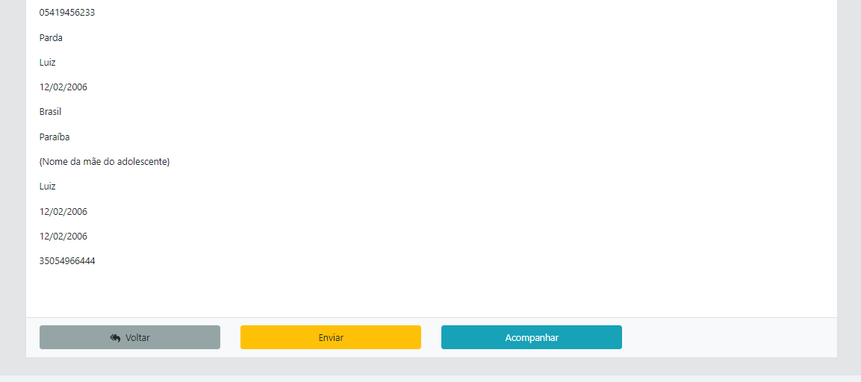
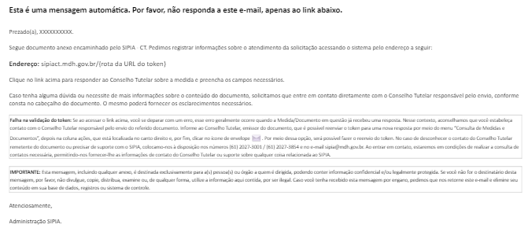
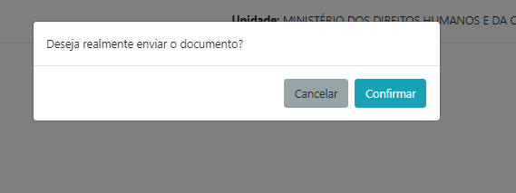
1. Clicar em Visualizar
Assinar

Slide 87
Responder Documento SGD

Slide 88
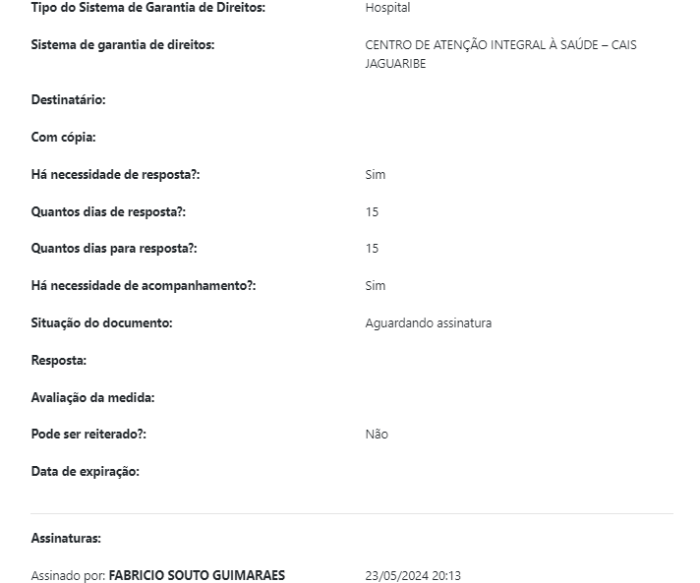
Acompanhar
Resposta armazenada

Slide 89
Avaliar Medida
Avaliar Medida

Slide 90
Situação das medidas
Atendida
Atendida parcialmente
Não atendida

Slide 91
Procedimento Finalizado

Slide 92
Fluxo

